Slide 1


Genetic-algorithm-based type reduction algorithm for interval type-2
fuzzy logic controllers
COVNNEC-App
Instituto de Investigaciones en Inteligencia Artificial
Maestría en Inteligencia Artificial
Research Group on Computer Vision, Neural Networks
Evolutionary Computation and Applications
Ángel García Báez

Slide 2
Ficha del paper
Paper de Journal: Genetic-algorithm-based type reduction algorithm for interval type-2 fuzzy logic controllers
Engineering Applications of Artificial Intelligence. Volumen 42, paginas 36-44.
Publicado en Elsevier en 2015
Escrito por: Tzyy-Chyang Lu (Taiwan)

Slide 3
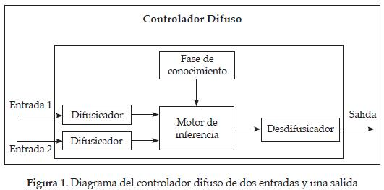
Introducción
Los controladores difusos son sistemas de control expertos que interpolan suavemente entre reglas nítidas con límites estrictos.

Slide 4
Introducción
• Los controladores difusos tipo-2 en intervalos (IT2-FLC) manejan incertidumbre mejor que los tipo-1.
• El proceso de salida de un IT2-FLC requiere reducción de tipo y desfuzzificación.
• Los algoritmos de Karnik-Mendel (KMA) para calcular el centroide del conjunto difuso tipo 2 son comunes para la reducción de tipo, pero tienen dos problemas:
• Consumen mucho tiempo computacional.
La salida final (promedio de centroides) puede no ser óptima.

Slide 5
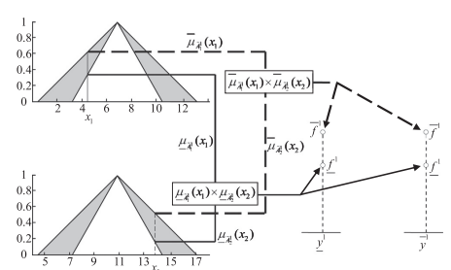
Conjuntos difusos tipo 2
En lógica difusa de Tipo 2, el proceso de inferencia transforma las entradas difusas de Tipo 2 en una salida agregada que también es un conjunto difuso de Tipo 2.
Esta salida pasa por una "reducción de tipo“ (aplica KMA), que la convierte en un intervalo de valores crisp, del cual finalmente se obtiene un único valor para la acción final.

Slide 6
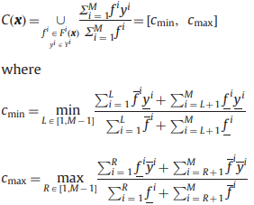

Intervalos difusos tipo 2
Las reglas del siste3ma se definen como un sistema:
Si x1 es A1 y x2 es A2… ENTONCES y es [yL ,yU].
El resultado es un intervalo, usando los centroides disparados.

Slide 7
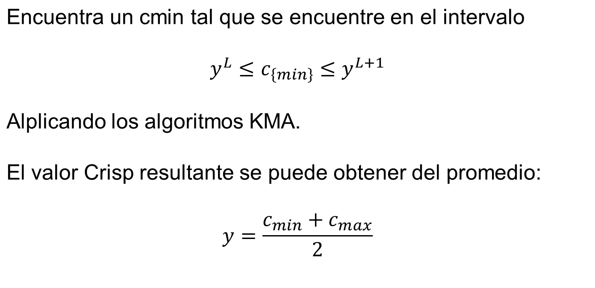
Intervalos difusos tipo 2

Slide 8
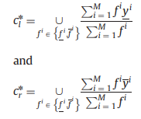
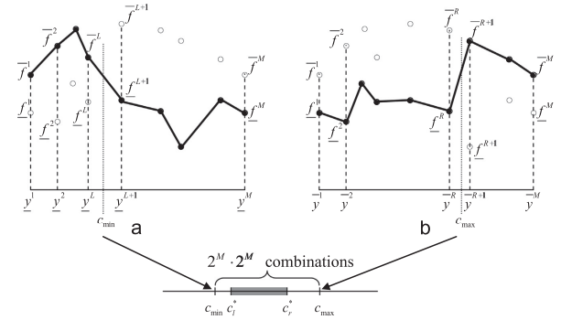

Propuesta de algoritmo genetico
Dado que la salida es determinada por los limites de los centroides y tomar la media de dichos centroides no siempre da buenos resultados, se propone encontrar la combinación optima de centroides con un algoritmo genético:

Slide 9
Propuesta de algoritmo genetico
Se usa representación binaria, donde 0 representa que se selecciona el limite superior de f y 1 representa que se selecciona el limite inferior de f.
Genera una población inicial random
Evalua el ajuste de cada individuo en la población actual.
Crea una población intermedia mediante cruza.
Crea una nueva población que reemplazara a la inicial aplicando cruza y mutación sobre la población intermedia
Repite de 2 a 4 hasta la convergencia

Slide 10
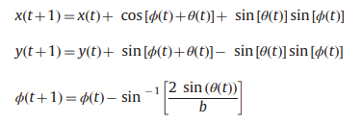
Aplicación: Problema del camión en reversa
Clásico problema que consiste en diseñar un control automático que logre estacionar un camión con remolque en un muelle de carga mientras va en reversa.
Una restricción es que “no puede ir hacia adelante” para corregir su posición.
El problema requiere de múltiples variables para saber como controlar la posición y el angulo del camión.

Slide 11
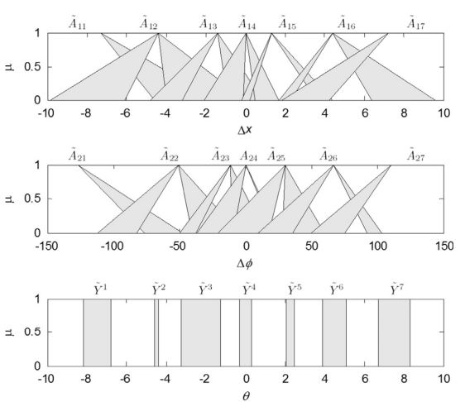
Resultados

Slide 12
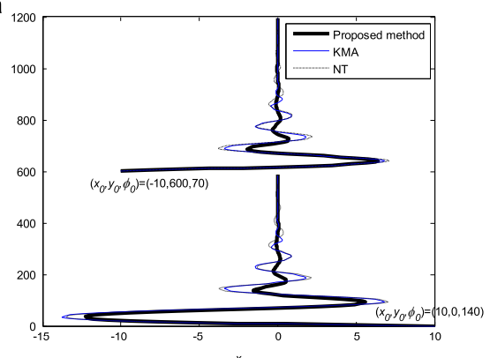
Resultados

Slide 13
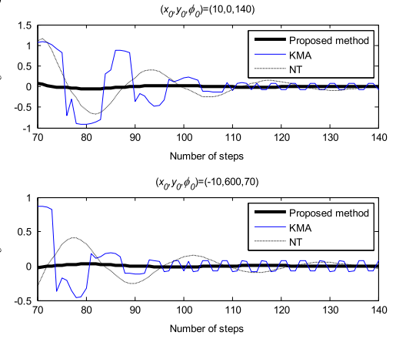
Resultados

Slide 14
Referencias
Lu, T. C. (2015). Genetic-algorithm-based type reduction algorithm for interval type-2 fuzzy logic controllers. Engineering Applications of Artificial Intelligence, 42, 36-44.

